Slide 1
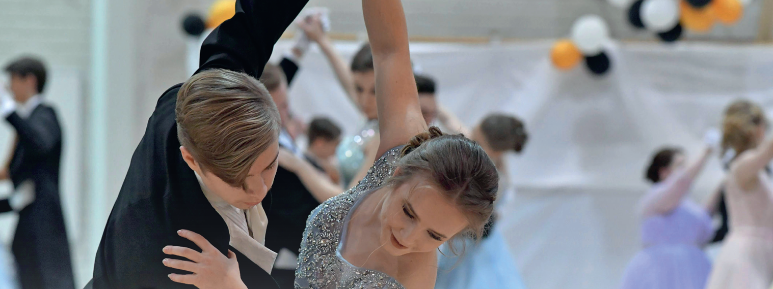

Verenkierto (kpl 4)
Verenkiertoelimistöön kuuluvat sydän ja verisuonet
Verisuonia on kolmea tyyppiä: valtimot, laskimot ja hiussuonet

Slide 2
Sydän on nelilokeroinen lihaspumppu
Sydän jakautuu oikeaan ja vasempaan puoliskoon
Oikea puolisko pumppaa verta keuhkoverenkiertoon ja vasen isoon verenkiertoon

Slide 3
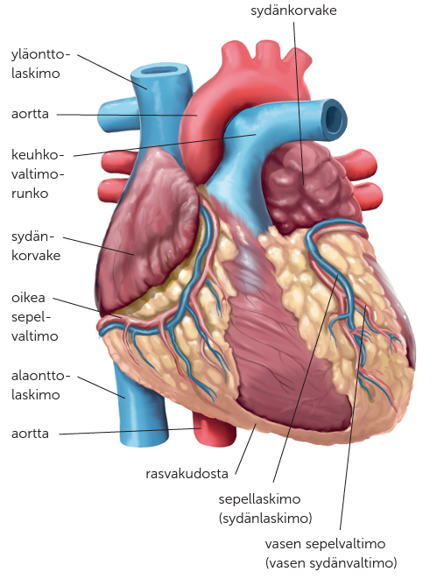
Sydämen ulkorakenne
(katsele sillä silmällä)

Slide 4
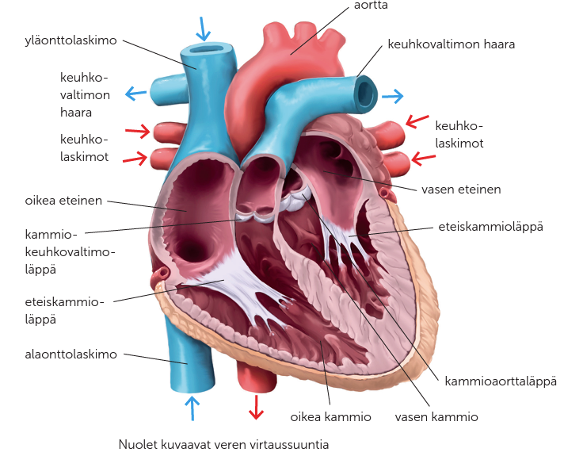
Sydämen sisärakenne
(Tätä myös ☺)

Slide 5
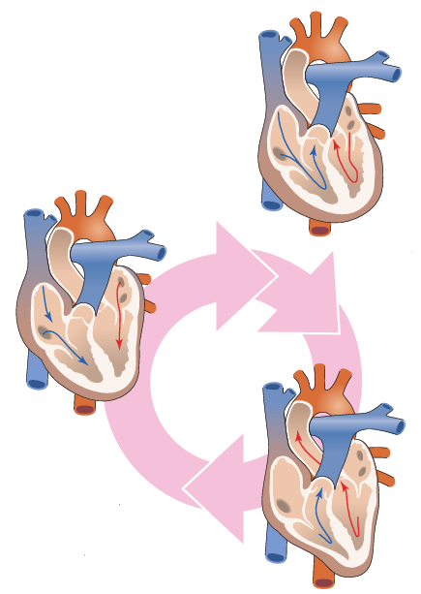
Sydän toimii ”kaikki tai ei mitään” -periaatteella
Sydämen sykettä säätelee sinussolmuke
Ensin supistuvat eteiset ja sitten kammiot
Sydämen toiminnassa vuorottelevat lepovaihe eli diastole ja supistumisvaihe eli systole
2. Eteiset supistuvat
Sydämen toimintakierto
1. Lepovaihe
3. Kammiot supistuvat

Slide 6
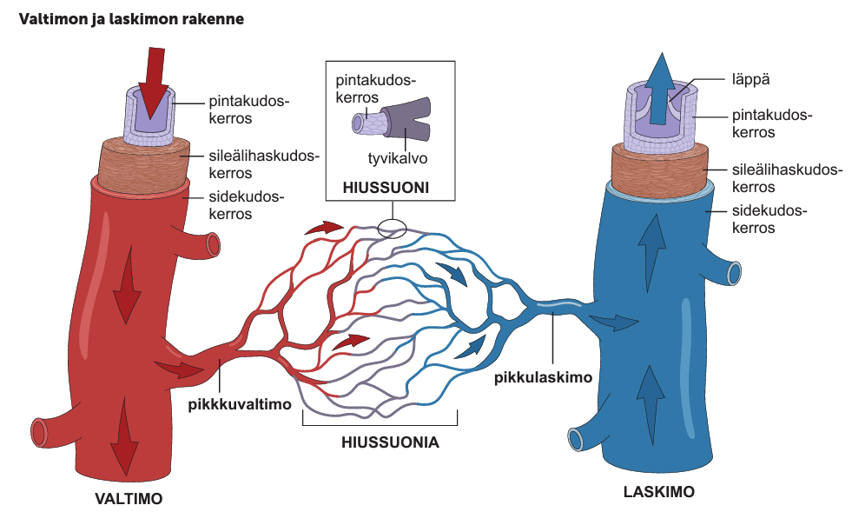
Veren virtaaminen verisuonissa perustuu paine-eroihin
Kun kammiot supistuvat, paine niissä kohoaa ja verta virtaa valtimoihin
Hiussuonissa verenpaine on alhainen
Aineiden vaihtuminen veren ja solujen välillä tapahtuu hiussuonten seinämien läpi
Veri palaa sydämeen laskimoita pitkin
Laskimoissa veren virtausta tehostaa luustolihasten supistuminen

Slide 7
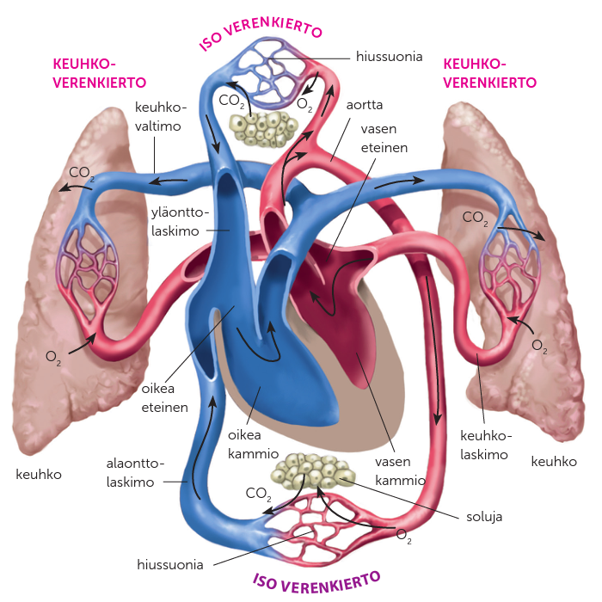
Veri kiertää kaikkialla elimistössä

Slide 8
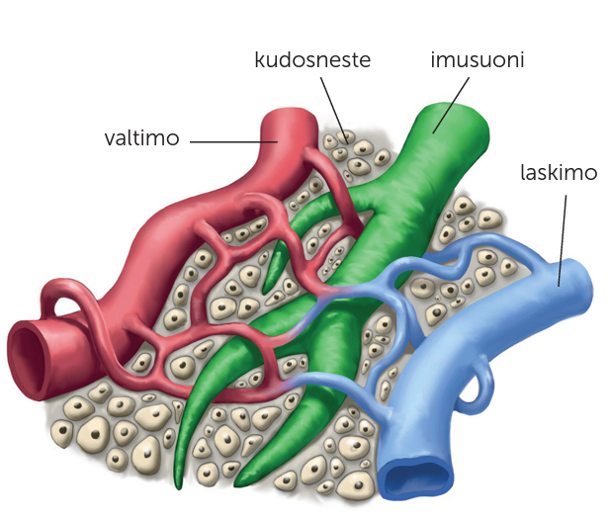
Imusuonisto palauttaa solujen välissä olevaa kudosnestettä
Verisuonissa on verinestettä
Solujen välissä on kudosnestettä
Imusuonissa on imunestettä

Slide 9
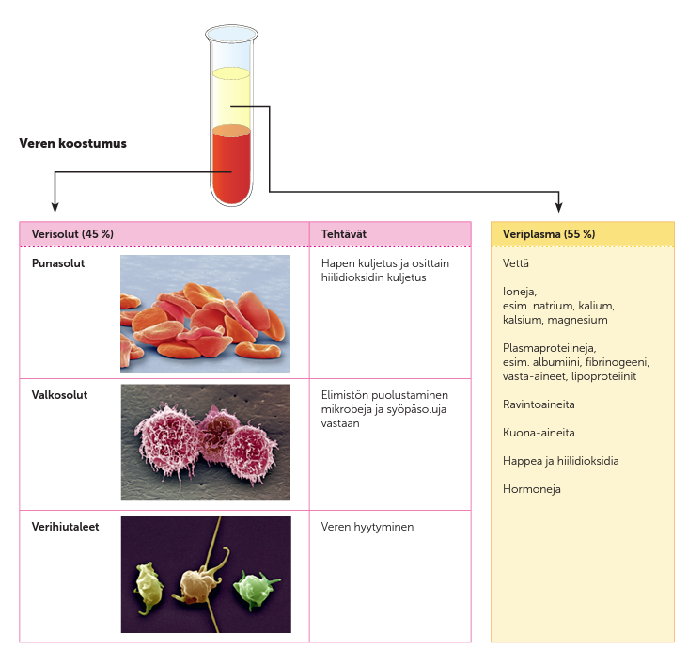
Veri on kuljetukseen erikoistunutta sidekudosta
Veri koostuu veriplasmasta ja verisoluista
Verisolut syntyvät luuytimessä verisolujen kantasoluista

Slide 10
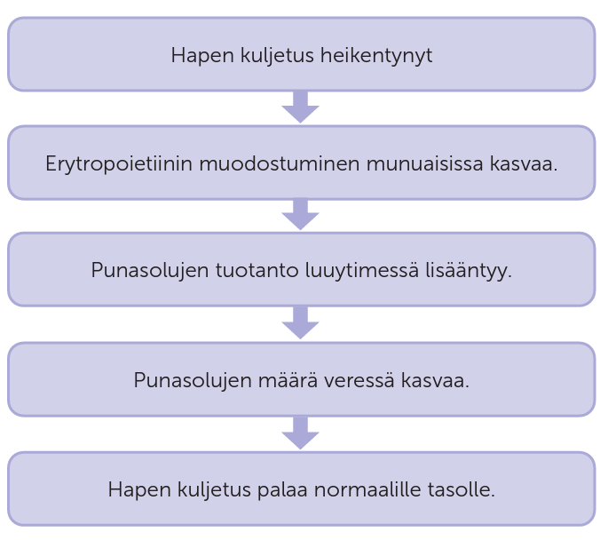
Punasolujen tuotannon säätely
Punasolujen tuotantoa säätelee erytropoietiinihormoni, epo
Epon vaikutuksesta punasolujen tuotanto lisääntyy

Slide 11
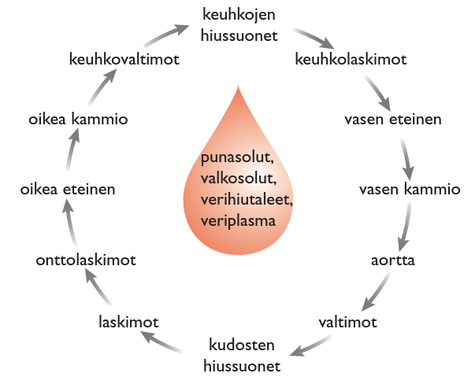
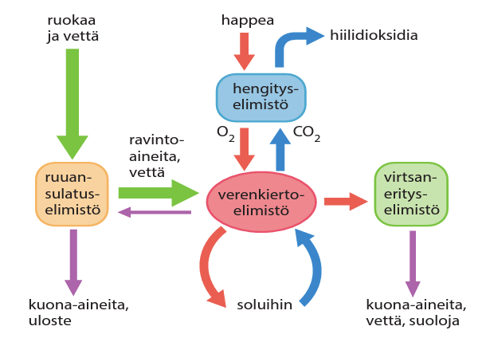
Tiivistelmä

